Slide 1
Das Genus des Substantivs
Andrea Demartini

Slide 2
Genus
Mit dem Begriff des Genus wird das grammatische Geschlecht bezeichnet.
im deutschen gibt es drei geschlechtszuordnungen
Neutrum
Maskulinum
Femininum

Slide 3
Kennzeichen für ein Geschlecht sind die Artikel Substantive in einem Satz können mit einem bestimmten Artikel :
DER
DIE
DAS
oder mit einem unbestimmten Artikel :
Ein
eine
eines
oder ohne Artikel verwendet werden.

Slide 4
Man erkennt das grammatische Geschlecht bei jedem Wort dabei an seinem Artikel.
So ist es der Junge (maskulin), die Frau (feminin) und das Mädchen (neutral).
-das Genus muss überhaupt nicht mit dem biologischen oder sozialen Geschlecht einer Person, eines Tiers oder Gegenstandes übereinstimmen. Demzufolge muss das grammatische Geschlecht eines Substantivs gelernt werden, da es sich nicht vom biologischen ableitet.

Slide 5
Genusbestimmung durch das biologische Geschlecht
Als Genus wird das grammatische Geschlecht eines Nomens bezeichnet, wohingegen der Sexus das biologische Geschlecht meint.
Beide Dinge können identisch sein, müssen es aber nicht.
Das ergibt sich allein aus der Überlegung, dass nicht jedes Nomen ein biologisches Geschlecht haben kann. Denken wir beispielsweise an die Flasche, ist ersichtlich, dass diese rein biologisch betrachtet, kein Genus hat, grammatisch allerdings schon.

Slide 6
Genusbestimmung durch das biologische Geschlecht
maskulin der Mann, der Schüler, der Student, der Lehrer, der Dozent, der Herr, der Mechaniker, ...
feminin die Frau, die Schülerin, die Studentin, die Lehrerin, die Dozentin, die Mechanikerin, ...
Bei Berufen wird beim femininen Geschlecht in der Regel ein - in angehängt.
folgende Ausnahmen: das Weib, das Baby, das Kind, das Mädchen, das Fräulein, die Person
Bei bestimmten Berufen gilt: die Hausfrau / der Hausmann // der Kaufmann / die Kauffrau

Slide 7
Genusbestimmung durch Nachsilben
Das Genus kann man bei einigen Nomen an den Nachsilben erkennen. Nomen sind bei folgenden Endungen neutral (Neutrum = das):
-chen (Diminutive: -chen und -lein macht alles klein) - Bäumchen, Bärchen, Häschen, Herzchen, Mädchen, Schätzchen, Stühlchen, …
-lein - Bächlein, Fräulein, Häuslein, Peterlein, Strümpflein, Stühllein, Tischlein, ...
-ment - Argument, Dokument, Element, Instrument, Medikament, Statement, ...
-tum - Brauchtum, Christentum, Eigentum, ... (Ausnahmen: der Irrtum, der Reichtum)
-um - Datum, Publikum, Stadium, Universum, ...

Slide 8
Genusbestimmung durch Nachsilben
bei folgenden Endungen feminin (Femininum = die):
-anz Allianz, Arroganz, Bilanz, Distanz, Toleranz, ...
-ei Bäckerei, Bücherei, Druckerei, Metzgerei, Reederei, Tischlerei, Schlägerei, ...
-enz Existenz, Intelligenz, Konferenz, Prominenz, Tendenz, ...
-heit Frechheit, Freiheit, Geborgenheit, Krankheit, Sicherheit, Trunkenheit, Wahrheit, ...
-ie Demokratie, Energie, Fotografie, Linie, Ökonomie, Prämie, Studie, ...
-keit Einigkeit, Einsamkeit, Geschwindigkeit, Heiterkeit, Müdigkeit, Sauberkeit, ...

Slide 9
Genusbestimmung durch Nachsilben
-keit Einigkeit, Einsamkeit, Geschwindigkeit, Heiterkeit, Müdigkeit, Sauberkeit, ...
-ik Fabrik, Klinik, Politik, Statistik, Technik, ...
-in (weibliche Berufsbezeichnungen) Ärztin, Köchin, Sekretärin, Schneiderin, Chemikerin, ...
-ion Aktion, Diskussion, Information, Nation, Position, Produktion, Region, Religion, ...
-ität Aggressivität, Aktivität, Humanität, Objektivität, Passivität, Stabilität, ...
-schaft Feindschaft, Freundschaft, Gesellschaft, Mannschaft, Meisterschaft, Partnerschaft,
-ung Bewegung, Endung, Entfernung, Erziehung, Hoffnung, Umgehung, Zeitung, ...
-ur Agentur, Diktatur, Natur, Rasur, Rezeptur, Tastatur, Zensur, ...

Slide 10
Genusbestimmung durch Nachsilben
bei folgenden Endungen maskulin (Maskulinum = der):
-ant Emigrant, Fabrikant, Lieferant, Mandant, Repräsentant, Spekulant, ...
-ent Absolvent, Agent, Dirigent, Interessent, Konkurrent, Patient, Präsident, Student, ...
-ich Gänserich, Kranich, Pfirsich, Teppich, ...
-ling Feigling, Lehrling, Pfifferling, Schmetterling, Zwilling, ...
die meisten Nomen auf -er (Ausnahmen: die Butter, das Fenster, die Leiter, die Mutter)
-ismus Alkoholismus, Atheismus, Faschismus, Nationalsozialismus, Rassismus, Realismus, Sexismus, Tourismus, ...
-ist Artist, Jurist, Journalist, Optimist, Pessimist, Realist, Terrorist, Tourist, ...
-or Autor, Direktor, Doktor, Katalysator, Moderator, Monitor, Motor, Reaktor, ...

Slide 11
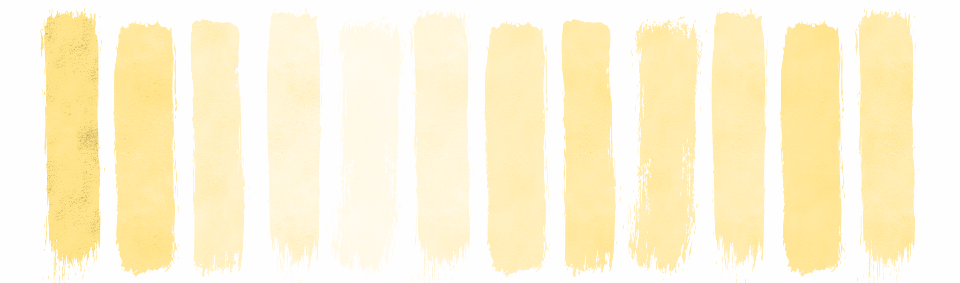
Genusbestimmung durch Bedeutungen
Das Genus einiger Nomen kann man an seiner Bedeutung erkennen.
Folgende Nomen sind immer neutral :
Farbnamen
Blau, Himmelblau, Rosarot, Rot, Schneeweiß, Weiß, ...Substantivierte
Verben
Essen, Lernen, Reisen, Trinken, ...

Slide 12
Genusbestimmung durch Bedeutungen
Folgende Nomen sind immer feminin:
Motorradnamen
BMW, Honda, Kawasaki, Yamaha, …
Schiffsnamen
Gorch Fock, Kaiser Wilhelm, Titanic, Queen Elizabeth, …
Zigarettennamen
Camel, Havanna, Lord Extra, Marlboro, …
Substantivierte Zahlen
Eins, Zwei, Dreizehn, Hundert, Tausend, Million, Milliarde, Billion, …

Slide 13
Genusbestimmung durch Bedeutungen
Folgende Nomen sind immer maskulin:
Tageszeiten, Jahreszeiten, Monate, Wochentage
Morgen, Mittag, Abend, Frühling, Sommer, Januar, Februar, Montag, Dienstag, ...
(Ausnahmen: die Nacht, die Mitternacht)
Himmelsrichtungen
Süden, Westen, Norden, Osten, Südwesten, Nordosten, ...Wetter, Niederschläge
Föhn, Hagel, Hurrikan, Monsun, Nebel, Regen, Schnee, Tornado, Wind, ...
(Ausnahmen: das Eis, die Hitze, die Kälte, die Wolke)
alkoholische Getränke
Cognac, Likör, Punsch, Rum, Schnaps, Sekt, Tequila, Wein, Wodka, ...
(Ausnahme: das Bier)
Automarken
Audi, Fiat, Ford, Mercedes, Toyota, VW, ...

Slide 14
PLURAL
Im Plural bringen uns die Artikel leider überhaupt nicht weiter. Sie werden nämlich alle zu „die“ (die Männer, die Frauen, die Kinder) und von den unbestimmten Artikeln gibt es gar keine Pluralformen.

Slide 15
Das Deutsche hat eine besondere Fähigkeit.Zwei Wörter, die zusammengehören, können auseinandergezogen werden,um dazwischen eine Menge weiterer Informationen zu verstauen, die Nominalklammer.
Wie zum Beispiel.
Die grüne, Fleisch fressende, viel Wasser benötigende und Vergiftungen auslösende Pflanze.
Diesen Ausdruck können wir nur dank unserer drei Geschlechter so problemlos verstehen. Denn der Artikel "die" leitet ein feminines Substantiv ein, auf das der Leser dann wartet. Erst bei dem passenden Femininum "Pflanze" schließen wir die Nominalklammer.

Slide 16
vielen dank für ihre aufmerksamkeit
quellen : https://mein-deutschbuch.de/genusbestimmung.html
https://www.sivakids.de/genus-grammatisches-geschlecht
https://wortwuchs.net/grammatik/genus/
https://www.duden.de/
https://grammis.ids-mannheim.de/
https://de.wikipedia.org/
https://www.youtube.com

